Slide 1
Prospectives Emplois et Compétences Techniques IN2P3

Slide 2
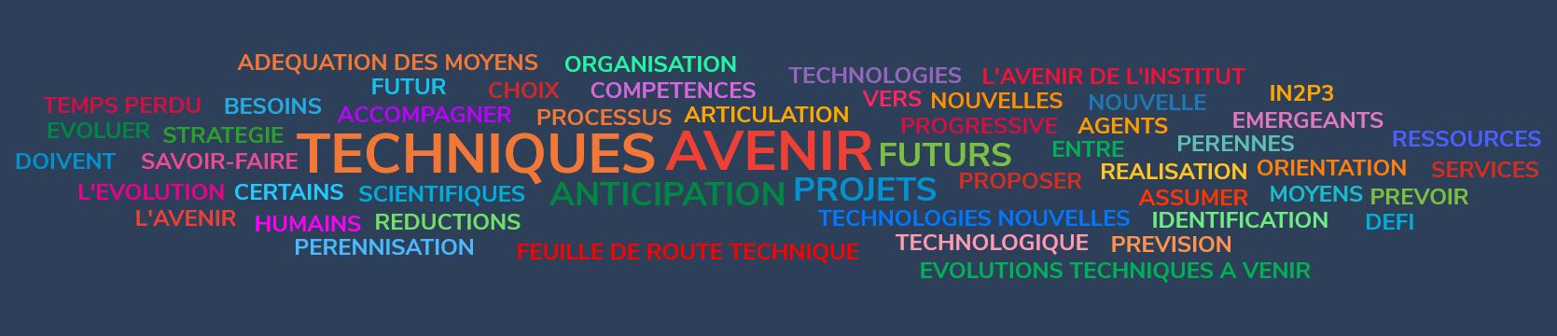
Objectifs des prospectives techniques
… répondre à une question simple …
Serons-nous préparés à réaliser les belles expériences qui sortiront des prospectives de physique ?
… la réponse est un peu compliquée à élaborer …

Slide 3
Evolution des populations sur 1995 – 2030
Etude faite sur les ITA CNRS (pas les BIATSS)

Slide 4
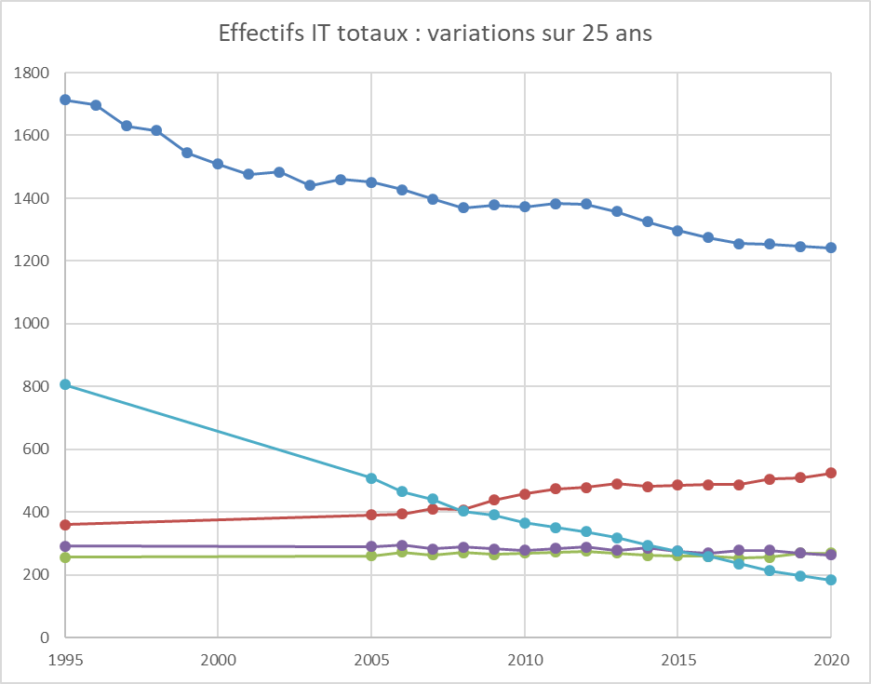
La physionomie de la population IT a beaucoup évolué en 25 ans.
Total
T/AJT
2008
année pivot
IR
IE
AI
Baisse continue de la population totale > 25%
Division par 4 du nombre de T/AJT
Augmentation très significatives du nombre des IR
Nos modes de développement se sont adaptés à ces changements

Slide 5
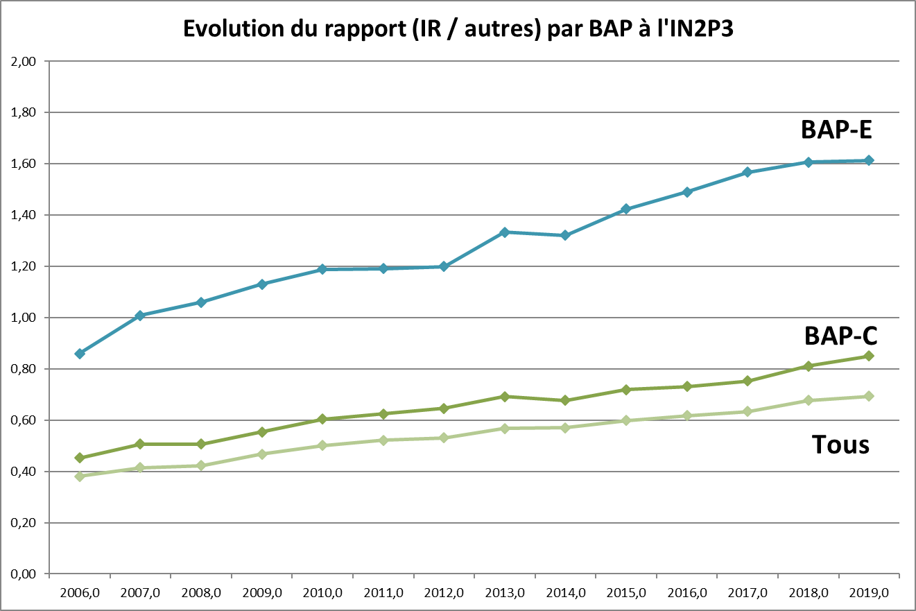
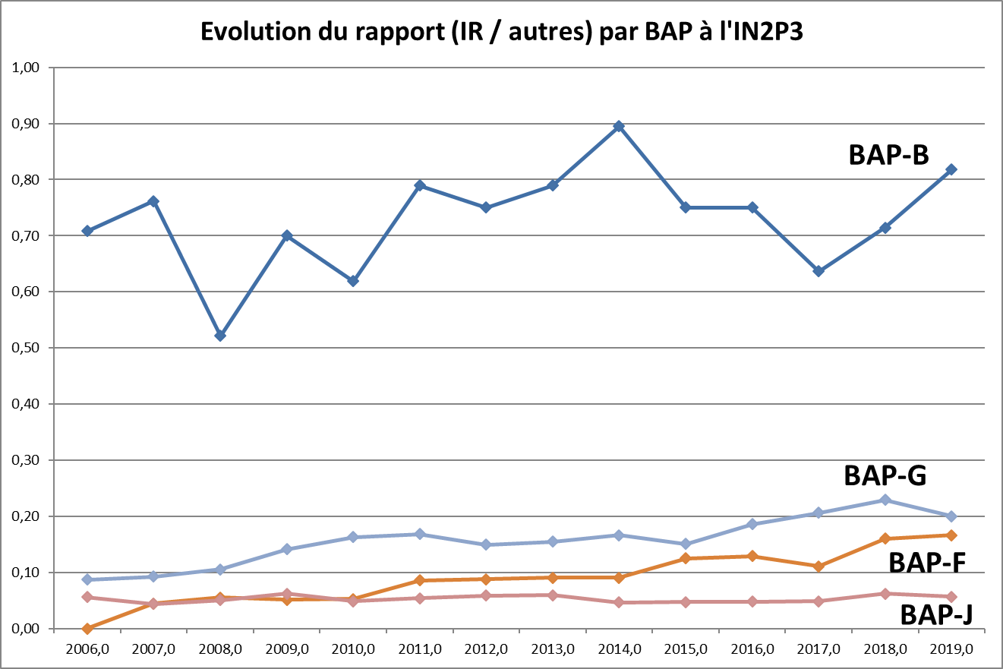
La physionomie de la population a beaucoup évolué en 25 ans
Répartition par corps selon les branches d’activité professionnelles (BAP)
Inflation technologique …
Passage du taux IR / (autres corps) de 0,38 à 0,73 en 15 ans (2006-2020).
Une technicité de plus en plus forte est requise dans les métiers technologiques (construction) & informatique (traitement de donnée, codage, …).
C’est concomitant avec la décroissance des T/AJT (exception notable de la BAP-J)
Cette tendance va perdurer. Il faut en tenir compte dans nos stratégies de recrutement et de formation : la tendance est un taux de 1 à l’horizon 2035.

Slide 6
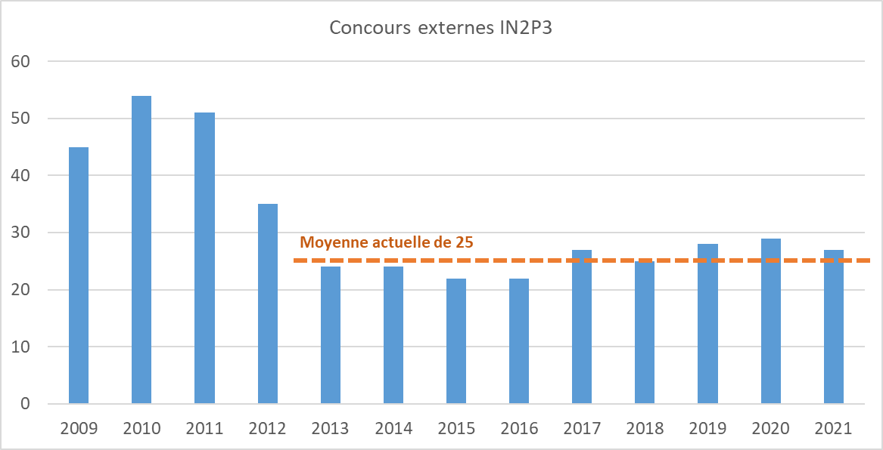
Les moyens de l’institut …
Stabilité sur les possibilités de recrutement externes : 25 IT / an
Conditionne en partie seulement l’évolution des effectifs car :
  Des marges de manœuvre existent sur les campagnes de mobilité (NOEMI & FSEP).
  Les FSEP entrants augmentent le plafond d’emplois.
  Les laboratoires doivent être actifs & attractifs : actions locales à mener par eux.

Slide 7
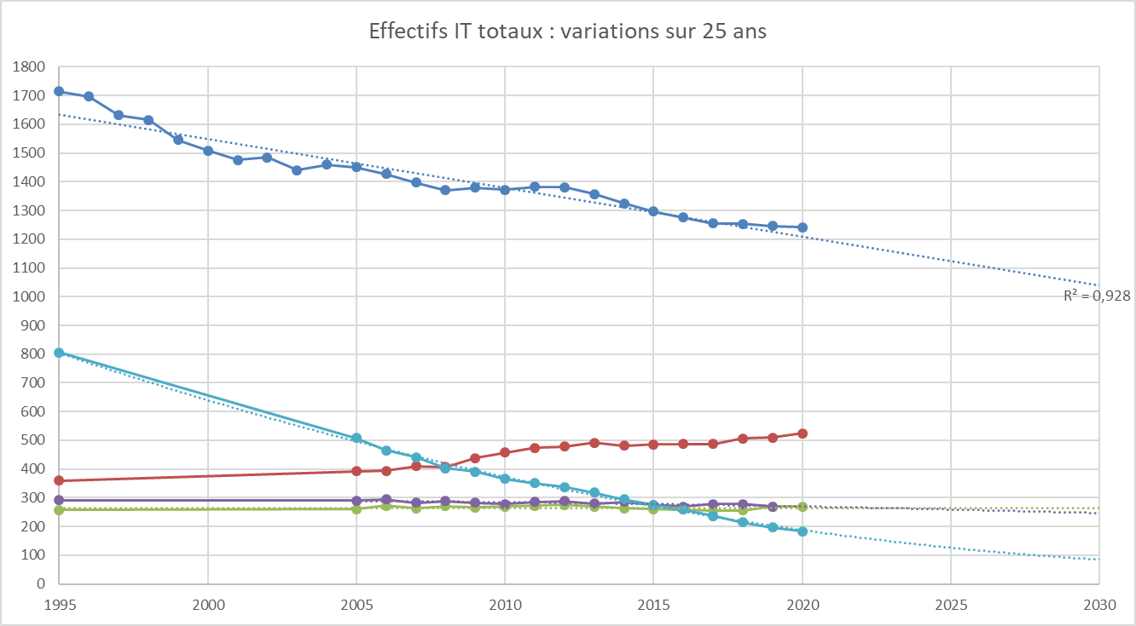
Physionomie de la population en 2030 ?
Lorsqu’on se projette en 2030 et à moins d’un changement net de stratégie nationale
Effectifs IR voisins de 50%
Effectifs AI et IE en légère baisse (5%) et en nombres égaux entre ces deux corps
Division par 2 des T/AJT Une analyse plus fine incluant les pyramides des âges est nécessaire.
Total
Scénario optimiste - 1200
T/AJT
Scénario pessimiste - 1050
IR
IE
AI
La population des T/AJT diminue malgré une politique de recrutement intégrant le pyramidage. C’est une tendance multi-facteurs dont le besoin accru de technicité est un des éléments.
La diminution de la population totale des IT est une orientation forte. Va-t-elle perdurer sur le long terme ? (stabilisation des RH au CNRS à partir de 2022-2023 lorsque l’effet du passage à la retraite à 67 ans sera finalisé ? Autre politique d’emploi dans la recherche ? …)

Slide 8
Etude sommaire des pyramides des âges
Départs à la retraite sur 10 ans (personnes de plus de 54 ans)
~310 IT
Demandes laboratoires
(DIALOG-2020)
Hors départs vers l’extérieur de l’institut, les prévisions de départs à la retraite conduiront à un effectif total de 130 T/AJT en 2030.

Slide 9
Comparaison 2020 - 2030
Aujourd’hui : ~1250 IT
Population « typique » 2030 : ~1050 IT
1995 : 2/3 de techniciens – 1/3 d’ingénieurs
2030 : 1/3 de techniciens – 2/3 d’ingénieurs

Slide 10

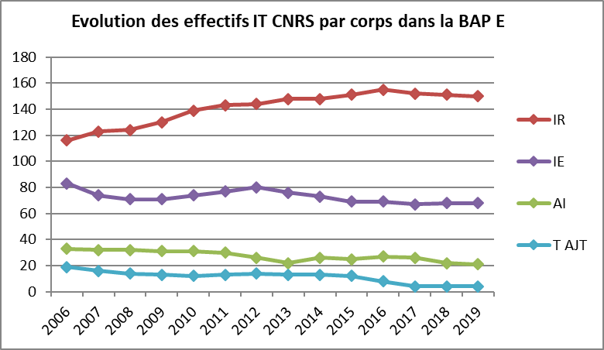

Focus sur la BAP-E
Total actuel BAP-E : 249 (→)
Les tendances : voir les conclusions du GT informatique et les recommandations du GT09.
  Diminution des T/AJT & AI (ils seront ~20 dans 10 ans hors départs et autres)
  Besoins de plus en plus forts en IR et IE (calcul scientifique, génie logiciel, gestion et traitement de la donnée, infrastructures de traitement de la donnée, sécurité, réseaux …)
  Malgré cela une stagnation du nombre d’ingénieurs les dernière années après un maximum en 2016 !
  Contribution en augmentation sur les développements instrumentaux
  (effacement de la frontière entre logiciel et électronique)

Slide 11
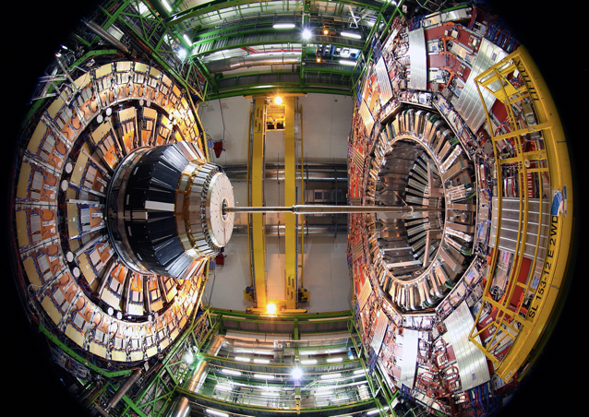
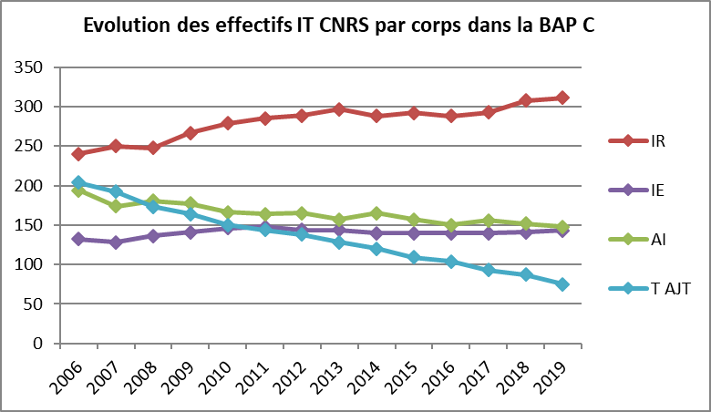
Focus sur la BAP-C
Baisse de 10% sur les 12 dernières années. Essentiellement liée à la forte baisse des T et dans une moindre mesure des AI
Hausse parallèle de 20% de l’effectif des ingénieurs (essentiellement des IR depuis 2013).
Sur cette tendance il restera ~50 T dans 10 ans hors départs / promotions / …
Total actuel BAP-C : 665 ()
Tendances & actions en cours :
  Une évolution continue des modes de travail pour les productions et les prototypages et le renforcement des liens avec les PMEs.
  Des actions fortes et la mobilisation de tous pour stabiliser les effectifs des AI afin de rester un institut constructeur (Apprentissage, DU2I, …).
  Une stratégie de préservation de quelques équipes de techniciens localisées, spécialisées et concentrées (mécanique, microtechnique, …).

Slide 12
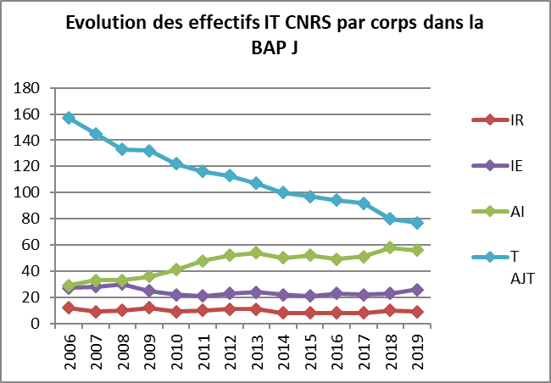
Focus sur la BAP-J
Baisse en moyenne de -2,5% par an sur 10 ans des effectifs T/AJT/AI
Forte baisse des T/AJT (population divisée par deux).
Contribution du déplacement d’une partie des activités vers les Direction Régionales ?
Total actuel BAP-J : 163 () taux de support de 5% …
  Le contexte est à une évolution des métiers : standardisation / informatisation de certaines tâches, augmentation et diversification des règles, besoin constant de s’adapter, augmentation du nombre des interlocuteurs et des guichets financiers, …
Quelles évolutions ? Voir le travail sur les prospectives métiers … PECTIN
  Le recrutement des AI et des T reste difficile. C’est prégnant dans certaines régions.
  Il faudra veiller à la stabilité des effectifs d’encadrement : IR et IE.
  L’analyse des spécialités nécessaires dans les années à venir est ici importante.
  Une réflexion sur les possibilités d’utiliser l’assistance technique est à mener
  Favoriser l’embauche des AI ?

Slide 13
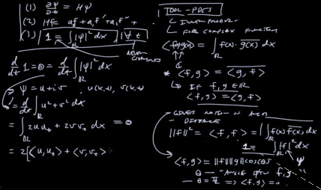
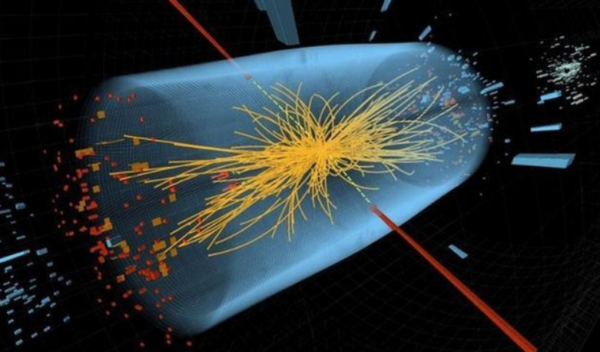
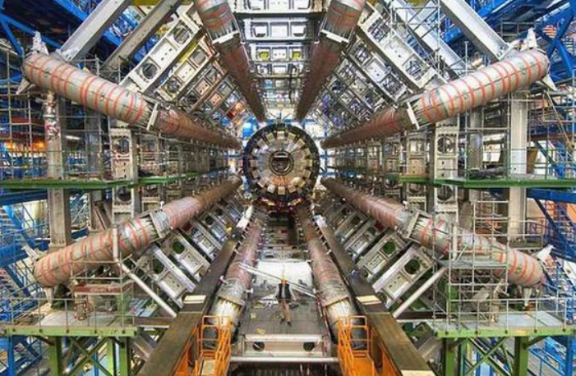

PECTIN

Slide 14
Méthode – description générale
Etablir un référentiel des spécialités (granularité fine des savoirs)
Réaliser une photographie précise de l’institut pour ces spécialités
=> profils des agents, démographie des populations, …
Pour chaque recommandation des prospectives de physique :
  identifier les spécialités nécessaires
  recueillir les besoins sur les 5 à 10 ans à venir auprès des responsables de projets, des DAS, …
Associer à chaque spécialité les éléments démographiques, les recommandations, les besoins (FTE, développement de nouveaux savoirs, …)
Analyser cette base de données pour plusieurs indicateurs
Formuler des recommandations.

Slide 15
Quelques définitions
La compétence est un processus humain conduisant à un type de réalisation en mobilisant des connaissances, des savoirs implicites ou formels et des expériences concrètes.
Dans un environnement favorable et à l'aide d'un ensemble de ressources elle répond à une catégorie de problèmes avec des solutions adaptées.
Définition élaborée avec les RT/DT & adaptée pour une approche locale (unité, équipe)
Pour les prospectives technique on souhaite travailler sur un niveau de granularité intermédiaire entre l’ « emploi-type » et la « fiche de poste ».
Activité
Ensemble de tâches concourant à une étape de réalisation ou de conception dans une situation de travail
Spécialité
Ensemble de compétences permettant la poursuite d’un objectif particulier dans l’exercice d’un métier et d’activités spécifiques

Slide 16
PECTIN : composition du groupe de travail
Nom | Qualité | Unité
Rodolphe Clédassou | DAT | IN2P3
Rémi Cornat | CdM / DT / BAP-C | LPNHE
Florence Ardellier-Desages | DT / BAP-C | APC
Thierry Ollivier | CdM / BAP-E | IP2I
Valérie Givaudan | Réseau RI3 / BAP-E | IJCLab
Renaud Le Gac | Physicien | CPPM
Bernard Genolini | Chargé de mission DT / BAP-C | IJCLab
Martine Verdenelli | RA / BAP-J | IP2I
Laurent Gross | DT / BAP-E | IPHC
David Longuevergne | Physicien | IJCLab
Magali Damoiseaux | BAP-F | CPPM
Philippe Laborie | CdM / RT / BAP-C | LPCC
Sandrine Pavy | CdM / BAP-C | LLR
Cyrille Thieffry | CdM & Responsable cellule SNR / BAP-G | IN2P3
Cyrille Berthe | Chef de Division Adj. Ops / BAP-C | GANIL
Un groupe de travail ramassé :
comprenant autant que possible des représentants de l’ensemble des BAP
Incluant des physiciens
Piloté par le chargé de mission « Compétences » (Rémi Cornat)
Ne se positionnant pas comme « experts métiers»
Chaque membre apporte sa vision, sa compréhension, son expérience.
l’expertise métiers / spécialités est collectée auprès des populations cibles.
Un travail considérable a été réalisé par les membres du GT !

Slide 17
Calendrier & livrables initiaux globalement respecté !
Nature | Echéance | Modalités
Définitions et plan de travail consolidés | Oct-2020 | Travail interne du GT, communication vers unités.
Liste consolidée des spécialités | Déc-2020 | Enquêtes terrain pilotées par GT avec accès aux CdS, réseaux…
Recensement des besoins nouveaux | Fév-2021 | Enquêtes terrain pilotées par GT : accès aux CdS et CdP, aux réseaux, …
Document d’analyse | Juin-2021 | Consultation des laboratoires (notamment CdS et RT/DT) pour avoir les statistiques. Communautés externes
Référentiel des spécialités | Sep-2021 | Enquêtes terrain pilotées par GT avec accès aux CdS, réseaux…
Documents de synthèse | Nov-2021 | Travail interne du GT
Rapport Final | Déc-2021
Octobre 2020
Janvier 2021
Février 2021
à
Juin 2021
Avril-juin 2021
Échéances
confirmées
Calendrier initial

Slide 18
Méthode – établir le référentiel des spécialités
A la suite des prospectives de physique :
1. Déterminer une liste de « spécialités »
2. Leur attribuer des mots clés et une description
Connaissance de « ce que l’on sait faire »
3. Collecter les profils
1 à 6 spécialités/personne
4. Analyses statistiques : pyramide des âges …

Slide 19
Méthode – recueillir les besoins
1. Extraire les besoins à partir des recommandations des rapports des groupes de prospectives de physique
2. Associer chaque recommandation à des spécialités
Projection dans le futur
3. Faire parler les experts : technologies et efforts envisagés
5. Croiser avec les statistiques démographiques : ou est-on critique ?
4. Consulter les responsables des Master Projets d’enjeux majeurs, ~30 MP
(Classes MaFo / MaLi)

Slide 20
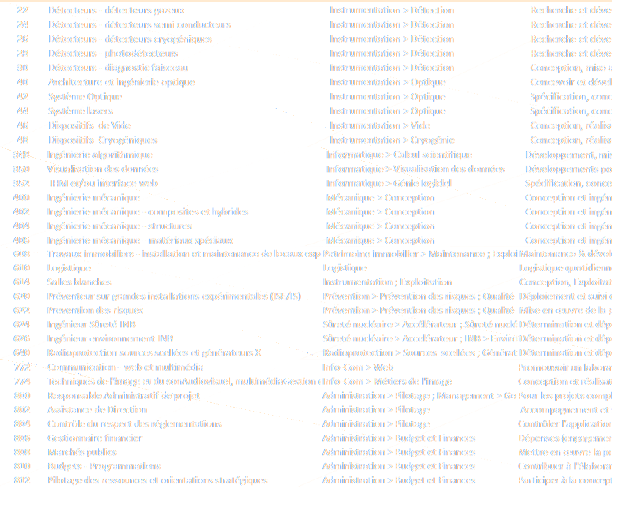
Référentiel des spécialités
Code Dénomination Clefs de domaines Description
~150 spécialités réparties sur ~1450 personnels techniques
Sans référence aux niveaux de maitrise et aux niveaux d’emplois
Version obtenue après consultation de
15 DT/RT
90 chefs de service
60 membres de comités de pilotage de réseaux métiers
Et un nombre inconnu (mais grand) d’experts et d’agents

Slide 21

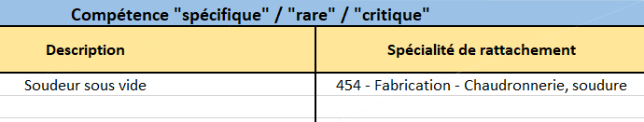
Collecte : démographie et association individu-spécialités
Fichier à remplir pour chaque individu par son responsable :
Jusqu’à 5 spécialités secondaires
Avec disponibilité : opérationnelle, mobilisable, potentielle
→ Considération de la richesse des profils
Champ libre « compétence spécifique »
→ Détection du « hors norme »
!
Base de données protégée – déclaration RGPD
(certificat n° 2-21858)

Slide 22
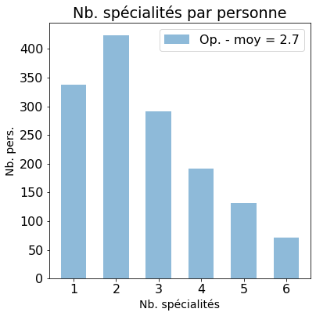
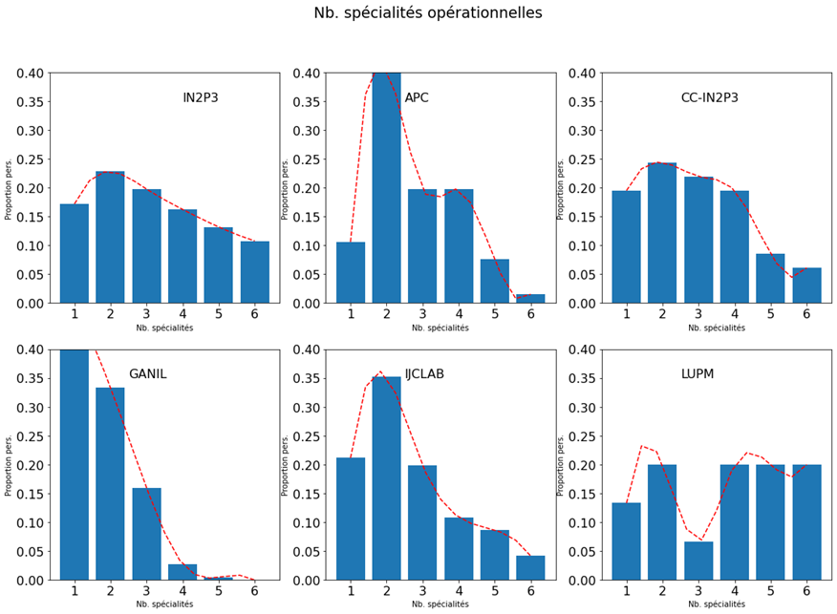
Analyse du nombre de spécialités par profil
Réponses variables
selon les laboratoires
→ L’essentiel des spécialités sont utilisées en « Principale « ou en « Secondaires 1 & 2 »
→ Les spécialités « Secondaires 3 à 5 » apportent un raffinement des profils
Le nombre de spécialités du référentiel semble adéquat
2 à 3 spécialités secondaires seraient sans doute suffisantes pour décrire les profils

Slide 23
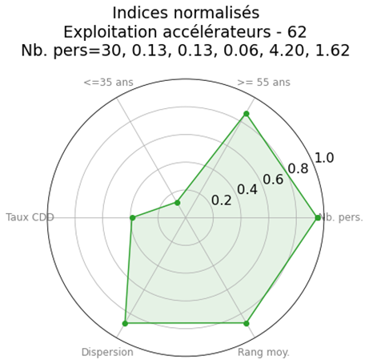
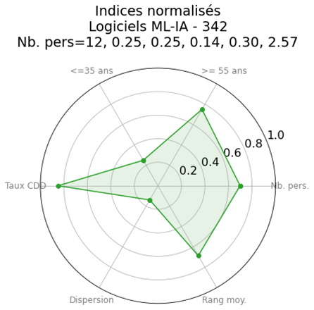
La vivacité d’une spécialité en un clin d’œil …
Indicateurs de vivacité :
Plus les indices sont proches de 1 meilleur on est.
Séniorité : peu de personnes partent à la retraite dans les 5 ans
Jeunesse : il y a beaucoup de jeunes (moins de 35 ans)
Stabilité : le taux de CDD est voisin de 20%
Géographie : les spécialistes ne sont pas dispersés
Opérabilité : cette spécialité est surtout principale
Nombre : Beaucoup de personnes ont cette spécialité
Ceci est en cours de consolidation.

Slide 24
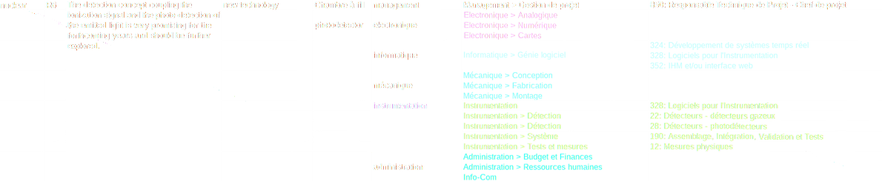

Des recommandations au spécialités …
Recommandation
Spécialités associées
Codification
Association à des domaines et à des clefs du référentiel
Association à des spécialités
du référentiel

Slide 25
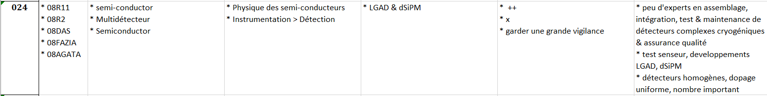
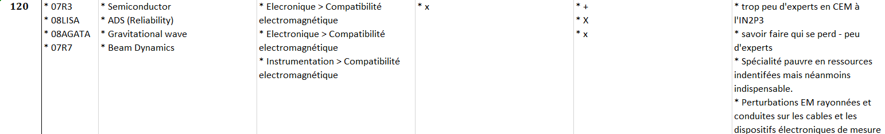
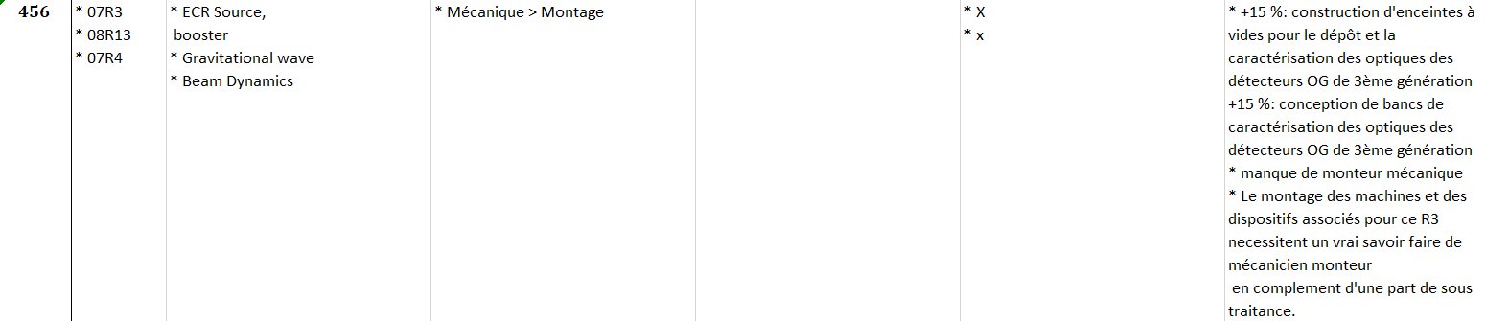
Des spécialités aux besoins : DAS, experts, resp. de Master Projets
spécialités
recommandations
Savoir-faire
Evolution FTE
commentaire
80 à 90% de taux de réponses
sur cette consultation

Slide 26
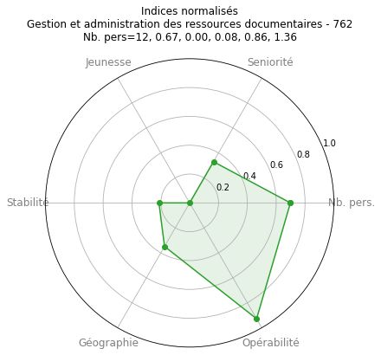
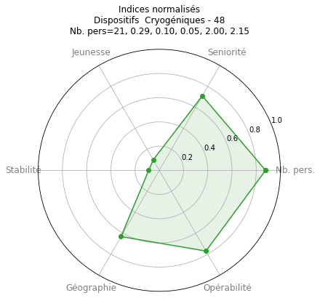
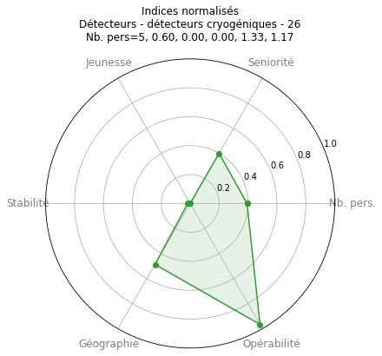
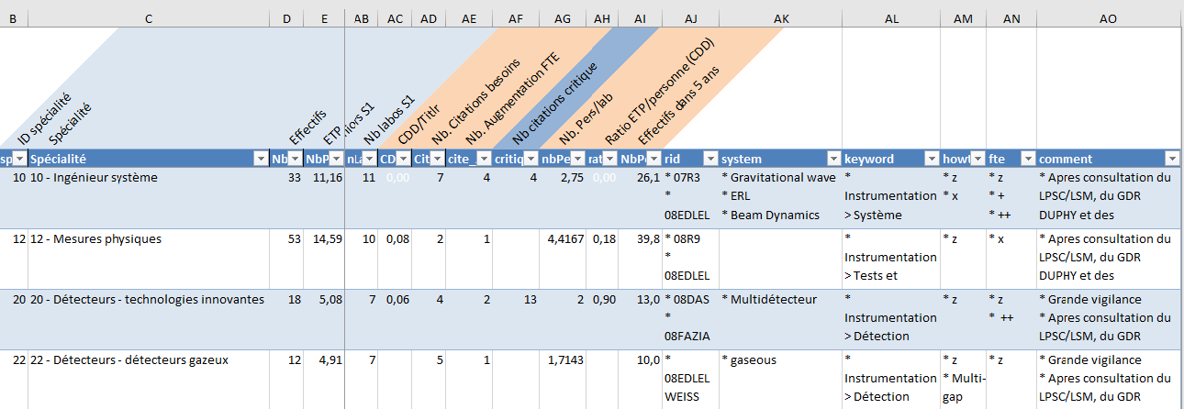
Comparaison besoins – démographie par spécialités
Pour chaque spécialité on a les indicateurs de vivacité et les besoins …

Slide 27
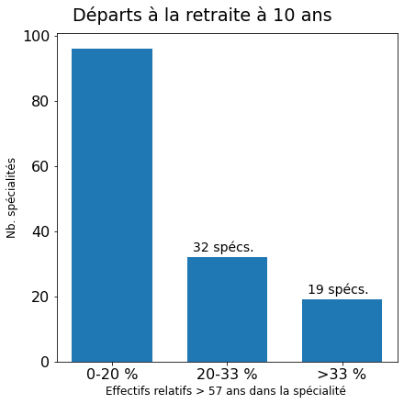
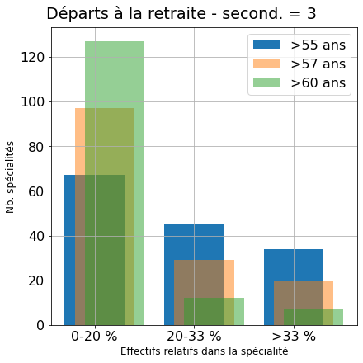
Exploitation par croisement d’indicateurs (En cours)
Analyses croisées (démographie / besoins) pour plusieurs types de questions
Macroscopie des besoins des Master Projets sur l’ensemble des spécialités
Avons-nous assez de ressources IT pour les projets d’enjeux majeurs sur les 5 ans à venir ?
Réponse : ceux-ci nécessiteront des ressources accrues dans les années à venir et nous devrons recentrer sur eux les ressources ITs (au détriment des projets d’enjeux plus modérés)
Vieillissement des populations et spécialités menacées
Quelles sont les spécialités pour lesquelles plus du 1/3 des effectifs part à la retraite dans les 5 années à venir ?
Réponse :
Pour 20 spécialités
représentant plus de 80 agents
le 1/3 de l’effectif a plus de 57 ans
et des besoins sont exprimés pour des projets
d’enjeu majeur

Slide 28
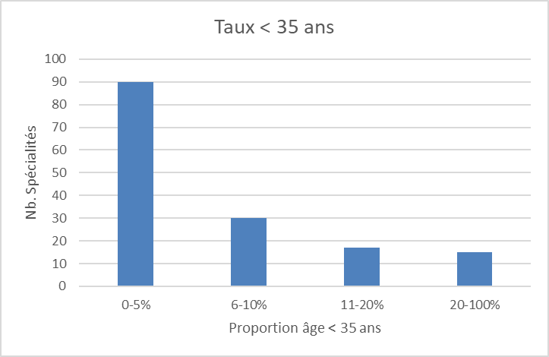
Exploitation par croisement d’indicateurs (En cours)
Où sont les jeunes dans l’institut ?
Y a-t-il des spécialités pour lesquelles nous avons moins de 5% de jeunes (moins de 35 ans) ?
Peu de jeunes dans 90 spécialités sur 150
Conservation des savoir-faire – Taux de non permanents
Y a-t-il des spécialités pour lesquelles le taux de CDD est supérieur à 25% ?
Très peu ! Ce taux est bas de façon générale : c’est une marge de manœuvre certaine …

Slide 29
Suite des activités & finalisation des prospectives
La méthode mise en place permet déjà de mesurer la très grande richesse des compétences techniques et des savoir-faire dans notre institut ! C’est un atout majeur à préserver !
La matière est énorme. Les analyses sont complexes avec une infinité de possibilités.
Il est difficile de définir des tendances globales => une analyse spécifique de chaque spécialité est très souvent nécessaire.
L’estimation des besoins RH peut comporter des biais, car elle est issue de réponses hétérogènes et basées essentiellement sur des indicateurs de tendances (+, ++, +++)
Néanmoins nous menons les analyses précédemment décrites et dérivons des recommandations en y associant des actions

Slide 30
Les livrables des prospectives techniques
1
Volume 1 : « Rapport de synthèse du groupe de travail PECTIN »
avec un résumé exécutif
Volume 2 : « Description de la méthode »
Qualité des données : inclure la démarche dans nos processus usuels
Volume 3 : « Référentiel des spécialités »
Avec une maquette de l’outil associé
Volume 4 : « Recommandations détaillées »
… et l’ensemble des base de données des besoins, des populations, des analyses, des compétences spécifiques, rares ou critiques …
2
3
4

Slide 31
Structuration des recommandations
Les recommandations seront structurées de la façon suivante :
Titre : énoncé général de la recommandation
Constat : l’ensemble résumé des éléments, réflexions et considérations menant à la recommandation
Objectifs : les visées de la recommandation
Actions : le détail des actions permettant d’atteindre les objectifs
Indicateurs : des jalons ou éléments quantifiés permettant de mesurer l’avancement et la mise en œuvre des actions
Déploiement : des suggestions de mise en œuvre des actions avec les bras de levier associés
Moyens : les ressources (financières, humaines, …) et moyens techniques nécessaires à la mise en œuvre des actions.

Slide 32
Les recommandations en bref …
Culture multi laboratoire et innovation technologique pour le futur.
Renforcer la culture multi-laboratoire, afin de mener des projets de taille significative, en s’affranchissant des aspects géographiques et en mettant en commun les savoirs
Associer chercheurs et ingénieurs dans la démarche d’innovation technologique pour relever les défis des années à venir.
  Exemple d’action : susciter la création de GDR « technologiques » (détecteurs, algorithmes et simulation, …)
Optimiser les engagements en favorisant les activités de haute technicité
Structurer & réguler l’émergence des nouveaux projets sur financement externes.
S’approprier et décliner des développements technologiques émergents d’autres instituts et de l’industrie

Slide 33
Les recommandations en bref …
Mutation et évolution de notre organisation.
Intégrer la démarche de prospective technique dans les processus de fonctionnement de l’institut.
Des IT conjuguant leur engagement et leur développement professionnel.
Structurer fortement le fonctionnement de l’institut autour de la cellule - service
  Exemple d’action : mettre en œuvre un dialogue rapproché entre la DAT et les chefs de service (réunions spécifiques)
Connaître, maîtriser et développer les compétences critiques nécessaires à l’institut
Adapter nos réseaux au service de l’institut
Capitaliser et transmettre nos connaissances et nos ressources, fondations intergénérationnelles des projets
Assurer une communication et une information fortes au service des missions nationales de l’institut
Consolider l’adhésion des agents à nos projets par une communication interne renforcée

Slide 34
Les recommandations en bref …
Adaptation des fonctions supports et transverses aux nouvelles exigences.
Renforcer la spécialisation du support administratif de proximité au service des projets, en lien avec l’évolution du panorama de la recherche
Développer la maîtrise des infrastructures hébergeant nos recherches, ainsi que la prévention, la radioprotection et la sûreté associées
Élaborer une politique de formation ciblée et ambitieuse au service des projets
  Exemple d’action : mettre en place une politique de tutorat pour les savoir-faire particuliers
Donner à l’institut les moyens d’identifier et accompagner les futurs responsables de projet et d’équipes techniques

Slide 35
Merci de votre attention !
Questions ?

Slide 36
TRANSPARENTS
ADDITIONNELS

Slide 37
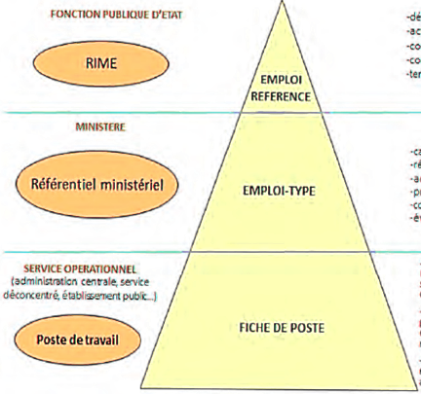
Notion de spécialité : état des lieux « ce que l’on fait »
→ Formulation et résolution adaptées
aux pratiques réelles
Fonction Publique d’Etat
Ministère
Niveau de résolution additionnel
Institut
Spécialité-type
Service
→ Non destiné à l’évaluation :
sans référence à un niveau de maitrise, sans référence aux BAP / corps / grades

Slide 38
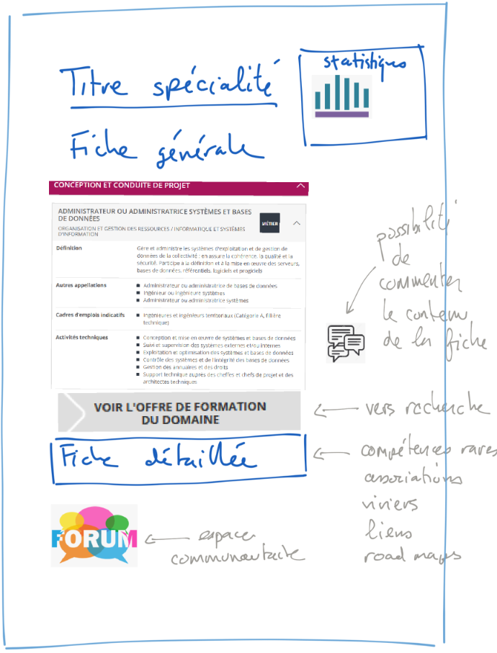
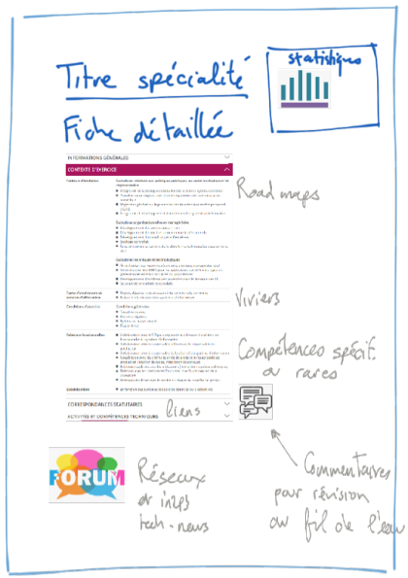
Vers un référentiel de spécialités « collaboratif »
Pour des mises à jour au fil de l’eau
Mobilisation des réseaux de responsables (chefs de services) et des réseaux métier
Rubriques possibles :
Description
Activités/Compétences spécifiques
Démographie
Enjeux performance
Formations
Viviers
Espace réseaux
Lien « tech-news »
Commentaires
Base de Données + interface moderne
Maquette réalisée par un stagiaire

Slide 39
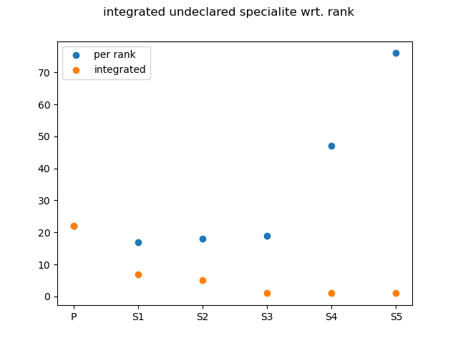
Analyse de l’utilisation des spécialités
Nombre de spécialités non déclarées
par rang et par rangs intégrés
Total des spécialités non utilisées selon leur rang
→ L’essentiel des spécialités sont utilisées en « Principale « ou en « Secondaires 1 & 2 »
→ Les spécialités « Secondaires 3 à 5 » apportent un raffinement des profils
Le nombre de spécialités du référentiel semble adéquat
2 à 3 spécialités secondaires seraient sans doute suffisantes pour décrire les profils

Slide 40

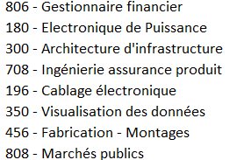


Exploitation par croisement d’indicateurs (En cours)
Exemples : spécialités avec peu de personnes … et avec des besoins exprimés :
Exemples : spécialités à population vieillissante … et avec des besoins exprimés :
Exemples : spécialité déclarée de façon très secondaire …. et avec des besoins exprimés

